Slide 1
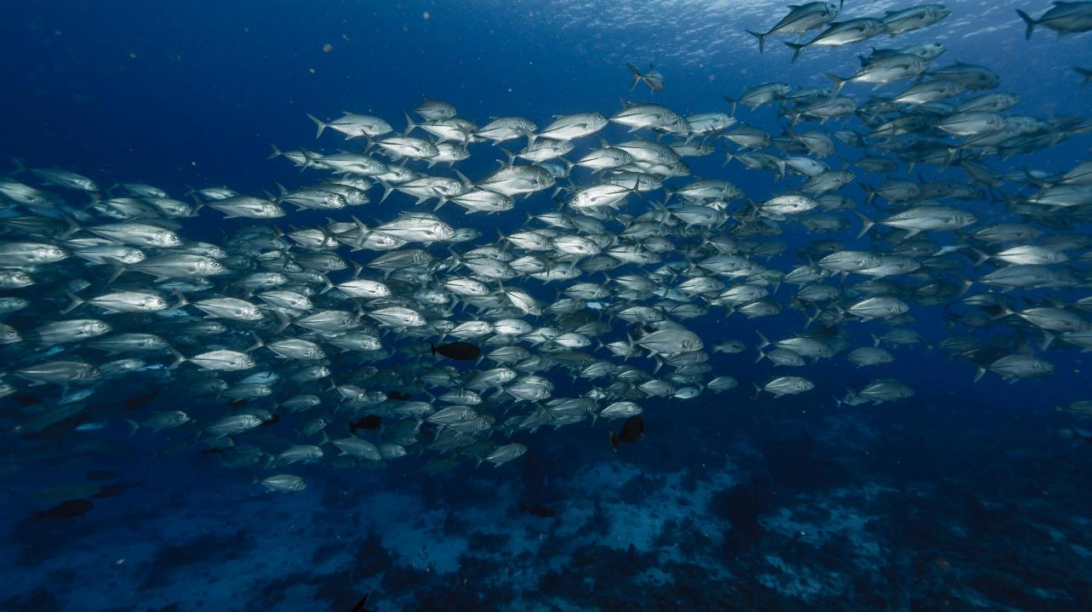
z
Kestävä kehitys merellä
Marine Stewardship Councilin esitys

Slide 2
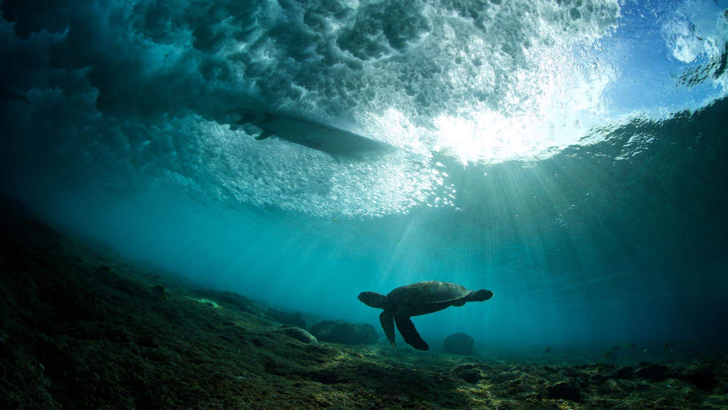
Meri mahdollistaa kaiken elämän Maapallolla. Yli 70 % Maan pinnasta on merta, joka ohjailee ilmastoamme ja tuottaa myös suuren osan hapesta, jota tarvitsemme elääksemme.

Slide 3
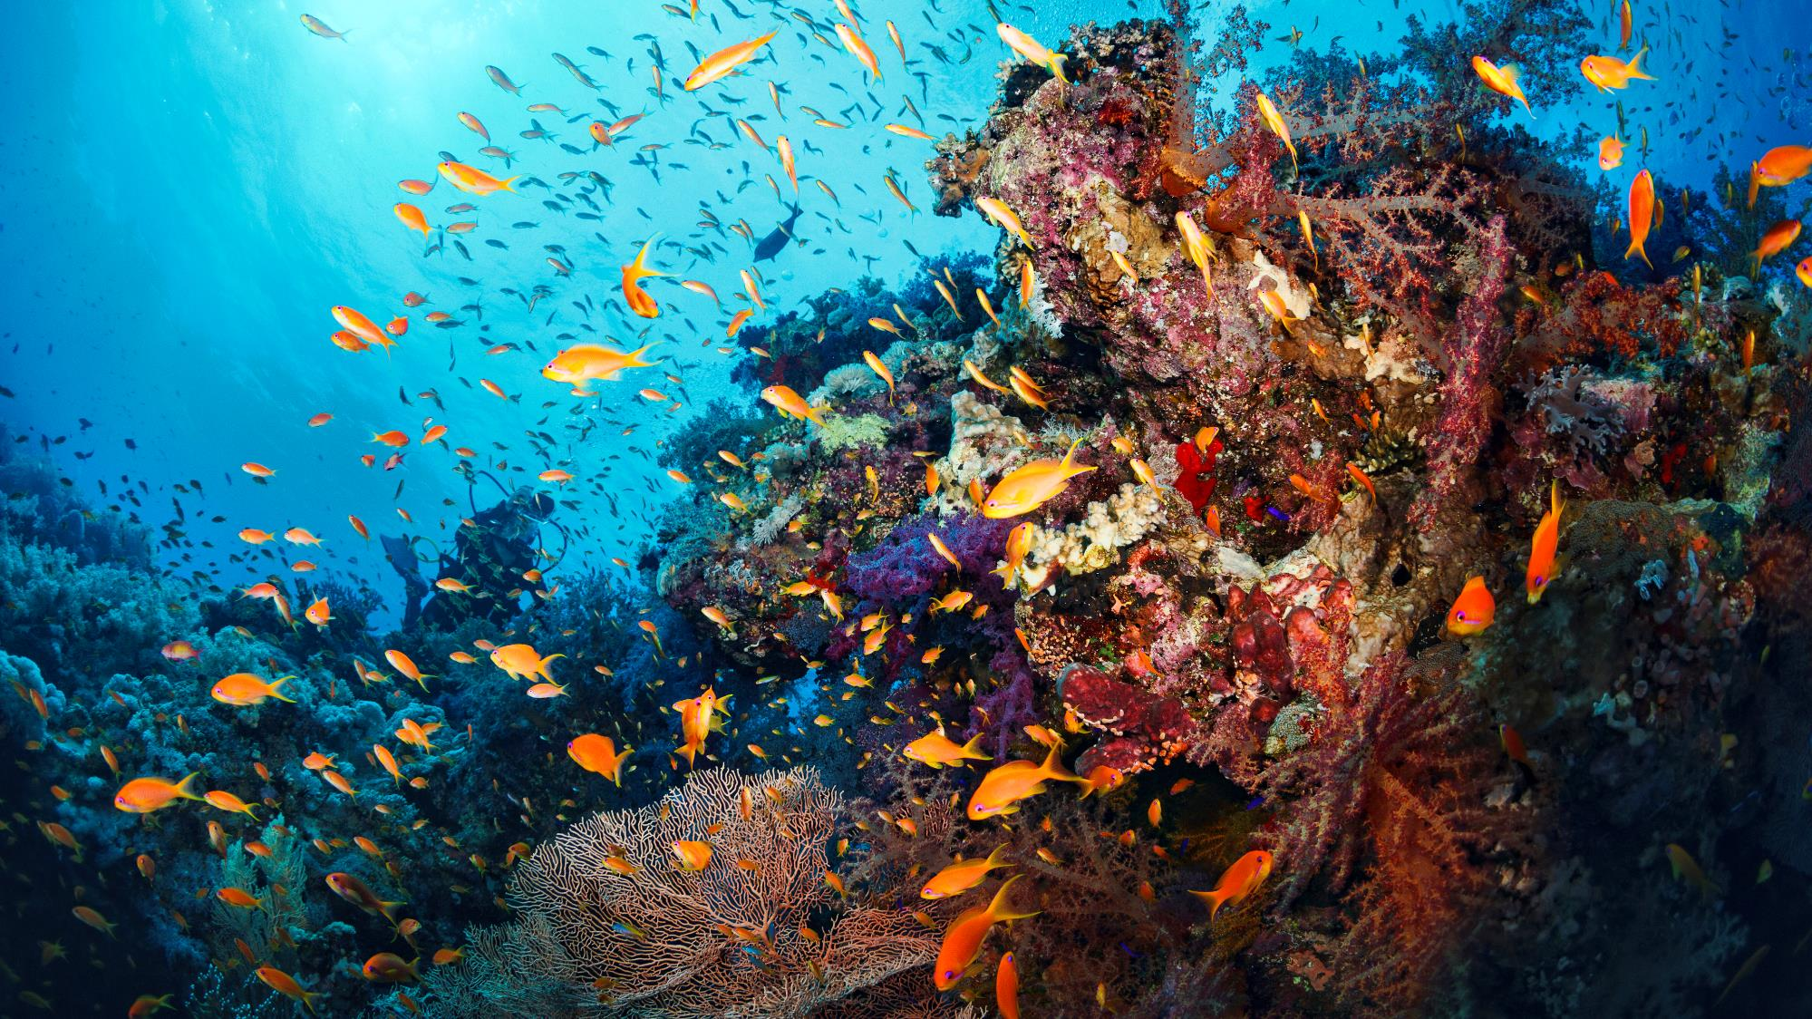
Meri on monimutkainen ekosysteemi ja monenlaisten kasvien ja eläinten koti.
Kalan syöminen on elinehto miljardille maailman ihmiselle.

Slide 4
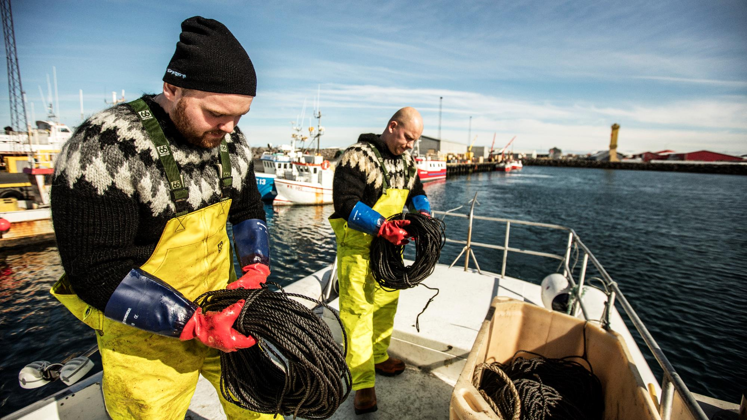
Kala on maailman eniten myyty elintarvike. Kalastus on valtava ala, ja yli
200 miljoonaa
ihmistä maailmassa työllistyy kalasektorille. Heistä suurin osa työskentelee kalojen ja äyriäisten pyytämisen, pakkaamisen, kuljetuksen ja myynnin parissa.
Se tarkoittaa, että joka kymmenennen ihmisen toimeentulo riippuu jollain tavalla kalastuksesta.

Slide 5
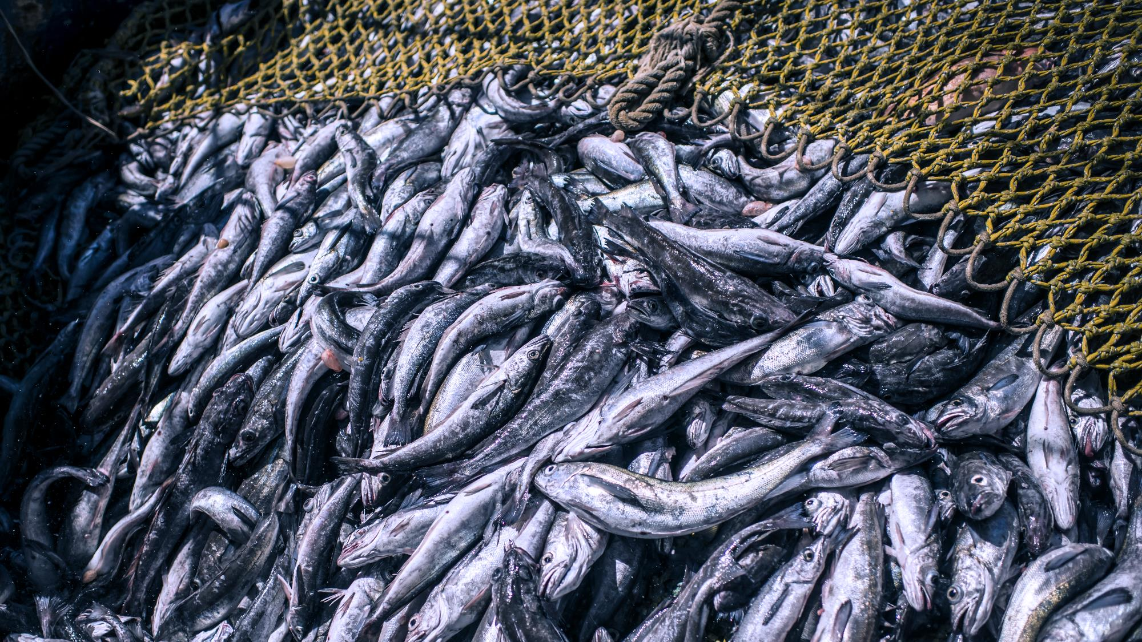
Meidän ihmisten toiminnalla on vaikutuksia mereen, ja se onkin nyt uhattuna. Siksi myös syömämme kalat voivat olla vaarassa.
Viimeisen 50 vuoden aikana maailman kalakanta on pienentynyt alle puoleen.

Slide 6
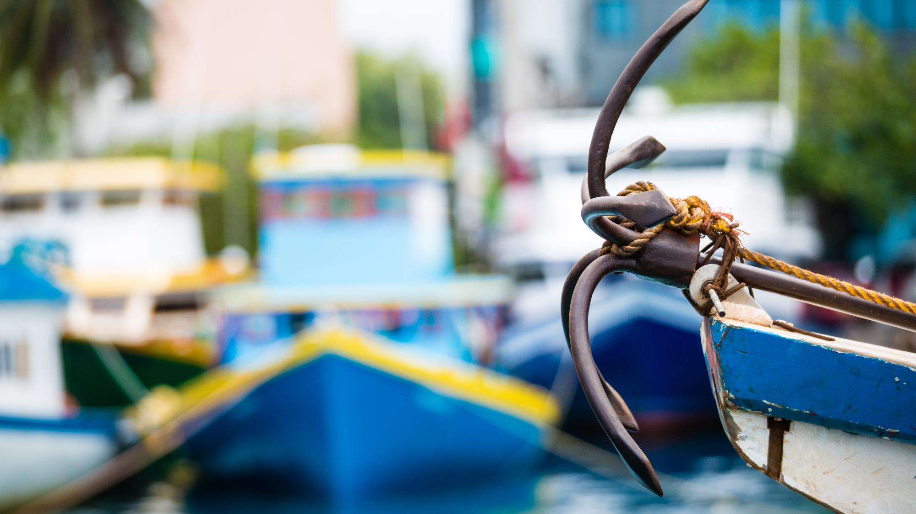
Ylikalastus tarkoittaa sitä, että tiettyä kalalajia kalastetaan liikaa. Kalat eivät pysty lisääntymään niin, että kalakanta pysyisi kestävällä tasolla – ja silloin kanta alkaa pienentyä.

Slide 7
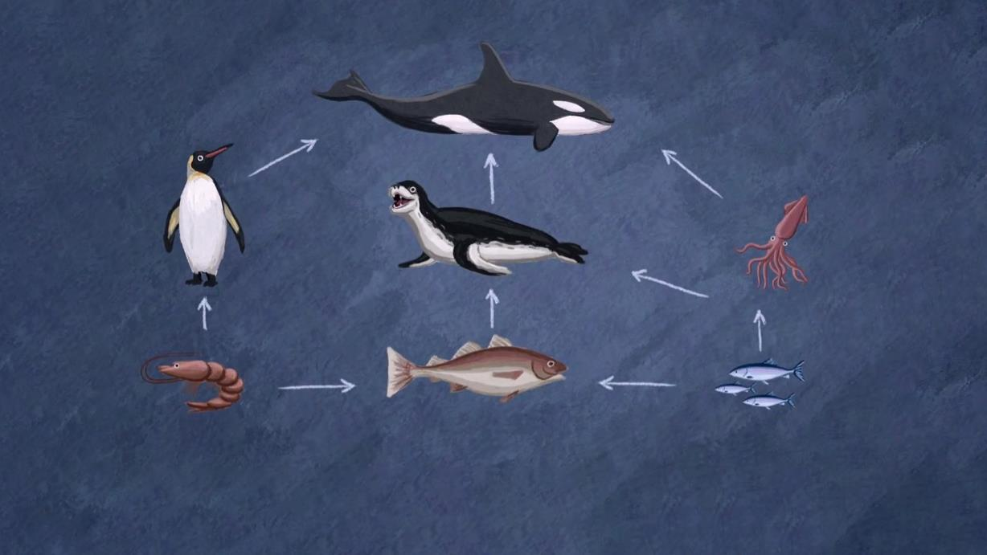
Kaikki meressä elävät eliöt ovat osa ekosysteemiä ja ravintoketjua. Yhtä lajia koskettava muutos vaikuttaa myös muihin!

Slide 8
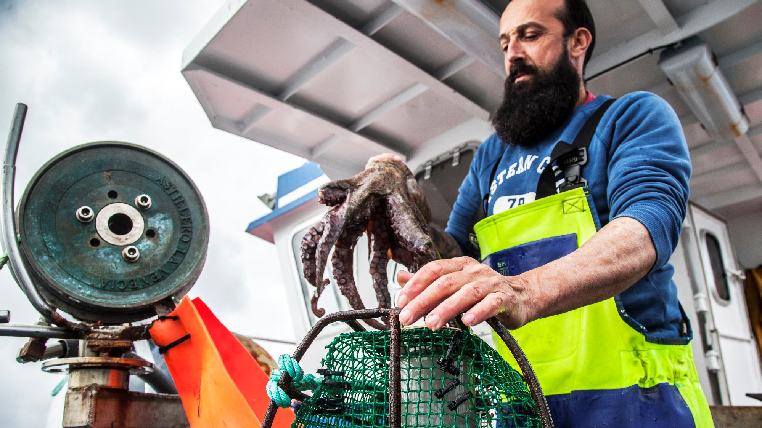
Ylikalastuksen vähentämiseksi tulisi suosia kestävää kalastusta.
Kestävä kalastus tarkoittaa sitä, ettei kaloja kalasteta liikaa. Näin kalat pystyvät lisääntymään ja kasvattamaan sekä määräänsä että kokoaan.
On myös tärkeää, ettei kalastus aiheuta vahinkoa muulle merielämälle tai -ympäristölle.

Slide 9
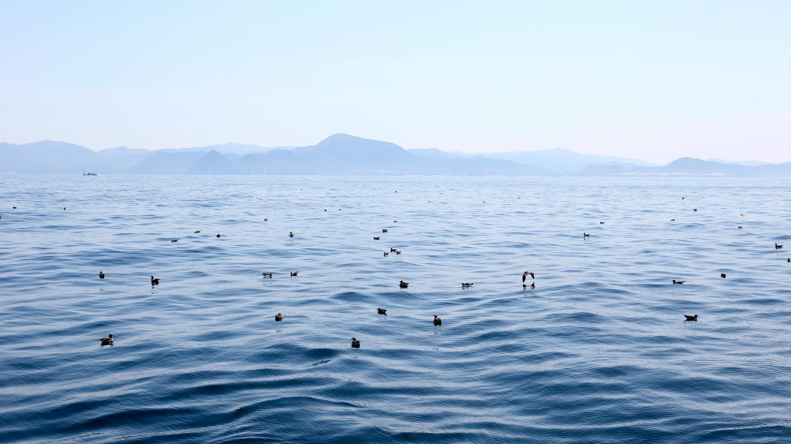
Voidakseen kalastaa vastuullisesti kalastajien tulee tietää mahdollisimman paljon pyydystämistään kaloista tai äyriäisistä sekä ekosysteemistä, jossa ne elävät. He toimivat yhteistyössä tutkijoiden kanssa ymmärtääkseen, miten kalojen määrä muuttuu aikojen saatossa.
Tämä tieto auttaa heitä myös laskemaan, kuinka paljon he voivat pyydystää kalaa ilman, että laji joutuu ylikalastuksen kohteeksi. Tätä kutsutaan termillä ”maksimaalinen kestävä tuotto”.

Slide 10
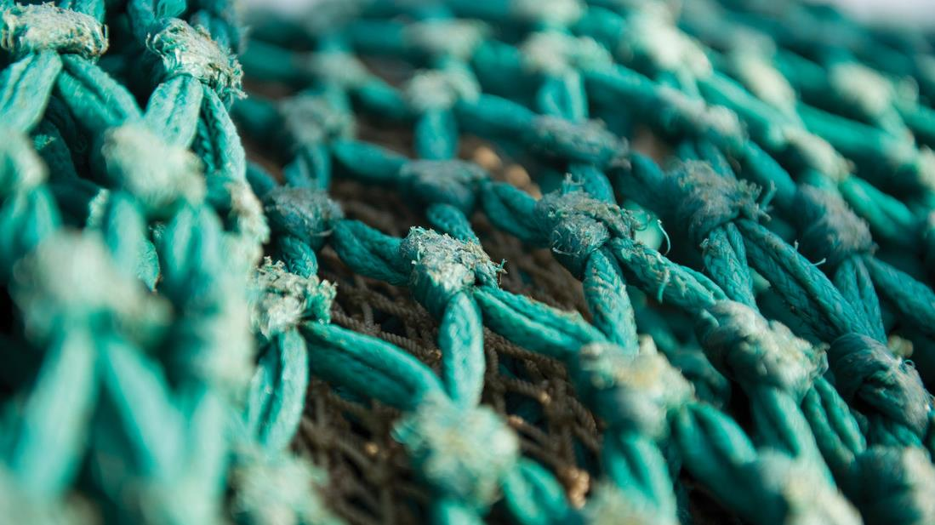
Kalastajat tekevät myös muita toimenpiteitä pienentääkseen vaikutustaan meren ekosysteemiin. He voivat:
käyttää suurisilmäisiä verkkoja, joista pienemmät kalat pääsevät uimaan läpi
virittää värikkäitä lippuja siimoihinsa, jotta linnut eivät lentäessään jää kiinni niihin
käyttää teknologiaa, joka auttaa heitä pyytämään vain haluamiaan kalalajeja eikä muita eläimiä.

Slide 11
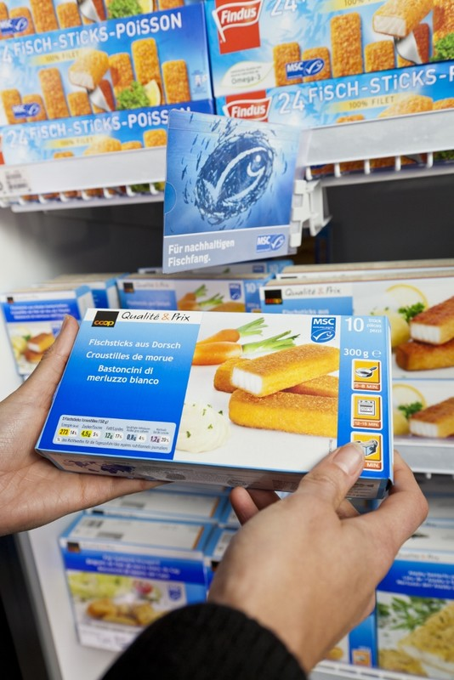
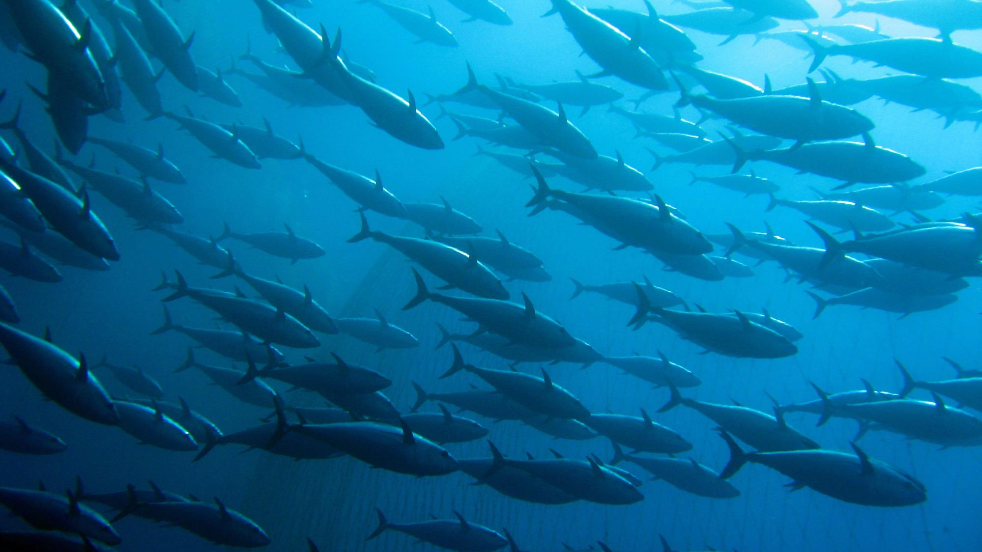

Kestävän kalastuksen avulla varmistamme, että meressä riittää kaloja myös tulevaisuudessa! Kun valitsemme lautaselle kestävästi pyydettyä kalaa, voimme olla varmoja, että meren ekosysteemiä suojellaan yhdeltä sen suurimmista uhista.
Tämän vuoksi MSC on olemassa! MSC tekee töitä kestävän kalakannan eteen. Pieni sininen merkki syömässäsi kalatuotteessa kertoo, että se on peräisin kestävästä kalakannasta.

